Slide 1
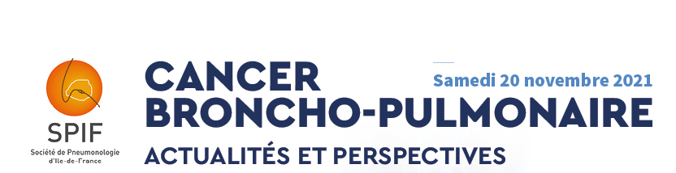


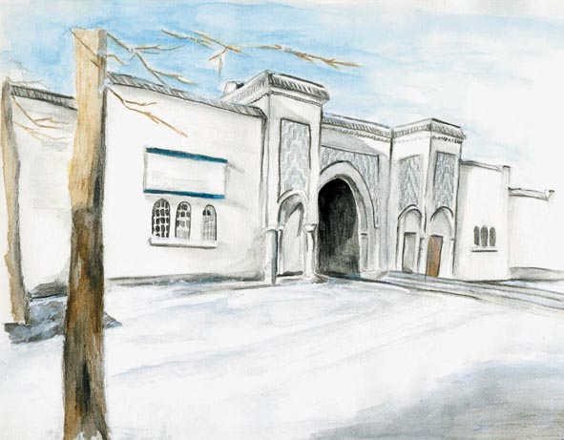

Gestion des toxicités spécifiques des immunothérapies antitumorales
Boris Duchemann, Unité d’oncologie Thoracique, HUPSSD Avicenne
L.I.O. UMS CNRS 3655 & INSERM US23 Gustave Roussy

Slide 2
Conflits d’intérêts
Non-financial support from Roche, Oxyvie, Pfizer, Astra Zeneca
Personnal fees from MSD, BMS, Chiesi

Slide 3
Toxicités des immunothérapies
Doivent être connues par tous les pneumologues :
  Dans le cadre du traitement des CBNPC
  Pour les toxicités pulmonaires de médicaments données dans des indications extra-thoraciques

Slide 4
Toxicités des immunothérapies
Quels mécanismes impliqués ?
  Cellules impliquées dans les toxicités
  Mécanismes
Quels profils de toxicité ?
  Fréquence
  Type de toxicité
  Cinétique d’apparition
  Facteurs favorisants
Quelle prise en charge ?
  Principe
  Situation particulière

Slide 5
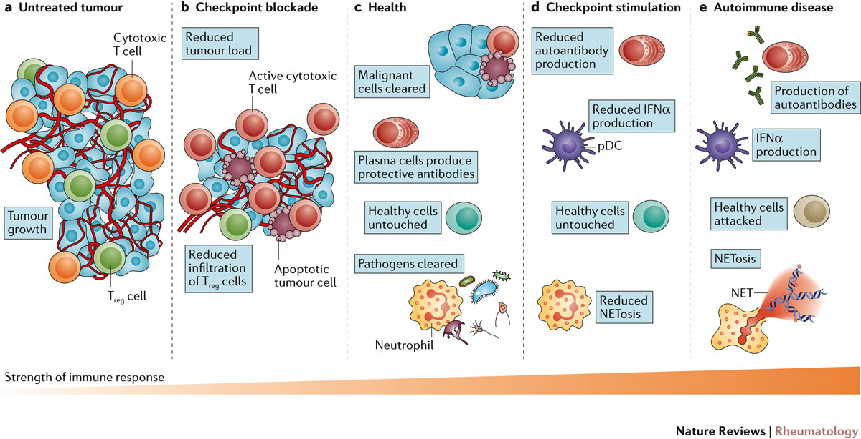
La balance immunitaire : impact des Immune Checkpoint blockers
van der Vlist, M. et al. (2016)
Cancer versus auto-immunité

Slide 6
Quelles cellules immunitaires impliquées ?

Slide 7
Quelles cellules immunitaires impliquées ?
Morad Cell 2021

Slide 8
Quels mécanismes pour les toxicités ?
Activation anticorps pré-existant / Perte de tolérance
Cible antigénique commune Tumeur/organe
Relargage cytokinique
Fixation sur Ag présent à l’état physiologique
Morad Cell 2021

Slide 9
Toxicités des immunothérapies
Quels mécanismes impliqués ?
  Cellules impliquées dans les toxicités
  Mécanismes
Quels profils de toxicité ?
  Fréquence
  Type de toxicité
  Cinétique d’apparition
  Facteurs favorisants
Quelle prise en charge ?
  Principe
  Situation particulière

Slide 10
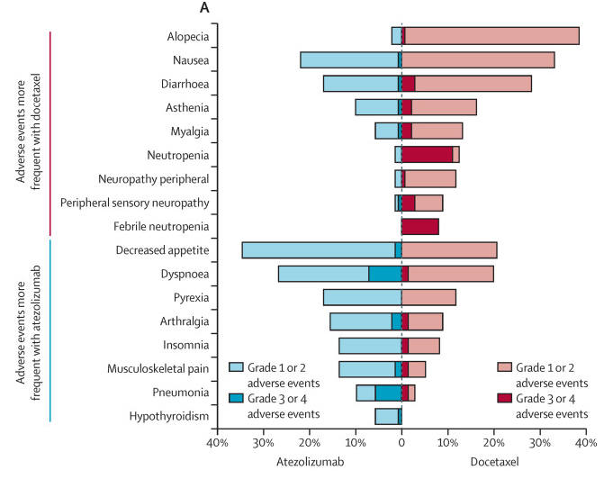
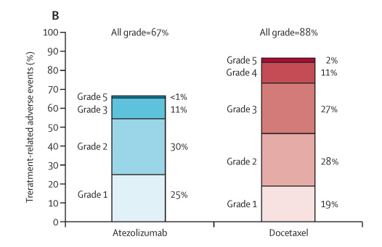
Immune related Advers events (IrAEs) : quelle fréquence, quel profil?
Moins de toxicité qu’avec la chimiothérapie mais des toxicités differentes
Lancet 2016

Slide 11
Mais dépends des drogues et des associations
Drogues | Grade 3-4
CTLA4 | 18.6%
PD1/PDL1 | 7,7%
Combo CTLA-4/PD-(L)1 | 39,6%
+Chimiothérapie doublet platine / PD-1 | Env 50% (Additive)
Possiblement sous estimé
Apparition parfois après l’arrêt du traitement
Incidence cumulative des toxicités de grade 2 et + à 6 mois = 42.8%, 1an = 51%, 2ans = 57.3%
.
Ghisoni ERJ 2021, Larkin NEJM 2015.
Notes:
Variabilité en fonction de l’organe, des antériorité…
Yamazaki N et al. Cancer Chemother Pharmacol. 2017 Mar 11 [Epub ahead of print]. ; 3. Topalian SL et al. N Engl J Med 2012; 366:2443-2454. ; 4.Michot JM et al. Eur J Cancer. 2016;54:139–148.; 5. Michot JM et al. Eur J Cancer. 2016;54:139–148.
Hodi FS et al. N Engl J Med 2010

Slide 12
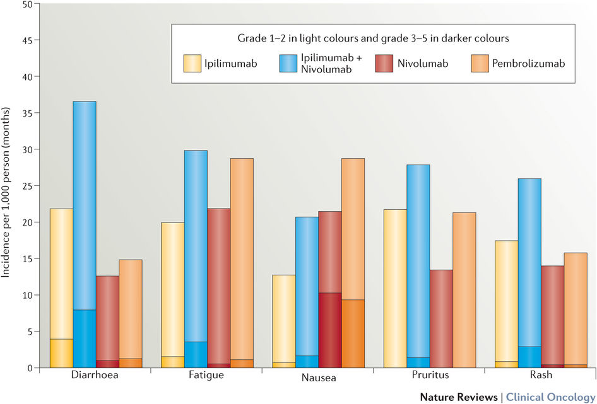
Toxicités les plus fréquentes
Digestifs
Généraux
Cutané
CA-184-002, KEYNOTE-001, KEYNOTE-001 (randomized cohorts), KEYNOTE-002 , KEYNOTE-006, CheckMate-037, CheckMate-066 , CheckMate-067, and CheckMate-069 .
Boutros C Nat Rev Clin Oncol 2016

Slide 13
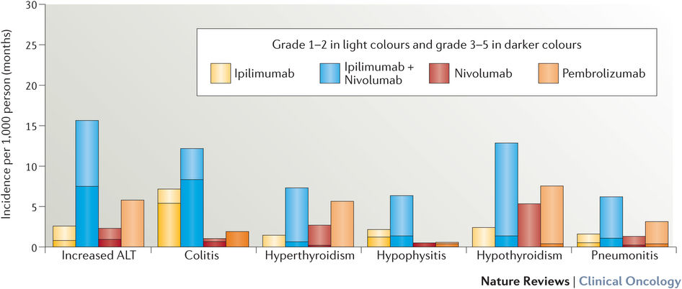
Toxicités spécifiques en function du type d’ICB
Digestifs
Pulmonaire
Endocrinien
Boutros C Nat Rev Clin Oncol 2016

Slide 14
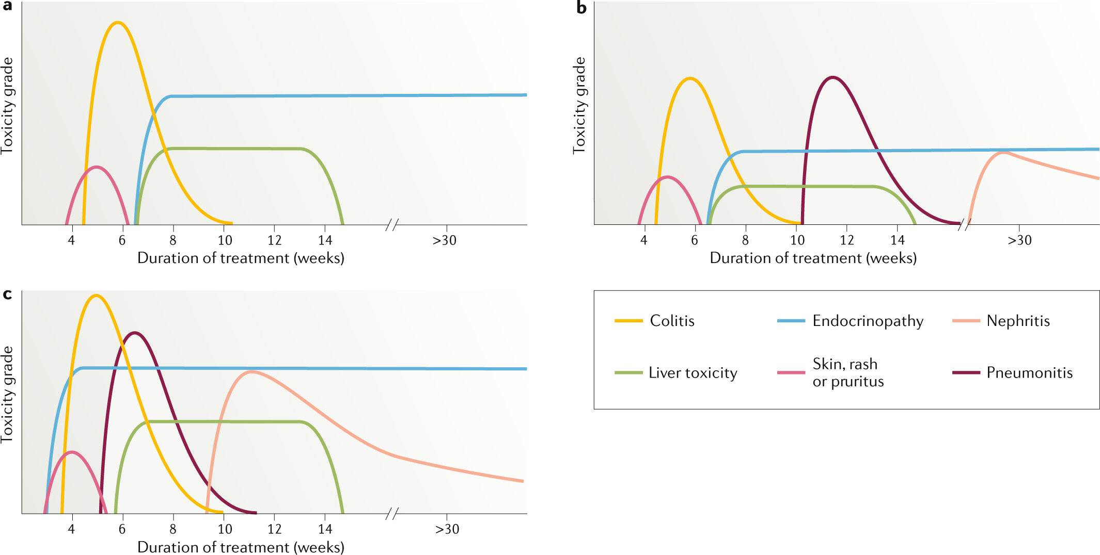
Cinétique d’apparition et d’évolution des IrAEs aux immunothérapies
PD-(L)1
Martins Nat Review Clin Oncol 2019
Notes:
Kinetics of onset and resolution of anti-PD1 irAEs
(A)mostcommon($10%)and(B)less common (, 10%) treatment-related select adverse events (AEs) of any grade. The beginning and end of each curve represent the median time to onset and median time to resolution, respectively. The peak of each curve shows the proportion of patients who developed that AE, and the tail represents the proportion of patients whose AE did not resolve.
Possible apres fin du traitement

Slide 15
Cinétique d’apparition et d’évolution des IrAEs aux immunothérapies
CTLA4
Both
PD-(L)1
Martins Nat Review Clin Oncol 2019
Notes:
Kinetics of onset and resolution of anti-PD1 irAEs
(A)mostcommon($10%)and(B)less common (, 10%) treatment-related select adverse events (AEs) of any grade. The beginning and end of each curve represent the median time to onset and median time to resolution, respectively. The peak of each curve shows the proportion of patients who developed that AE, and the tail represents the proportion of patients whose AE did not resolve.
Possible apres fin du traitement

Slide 16
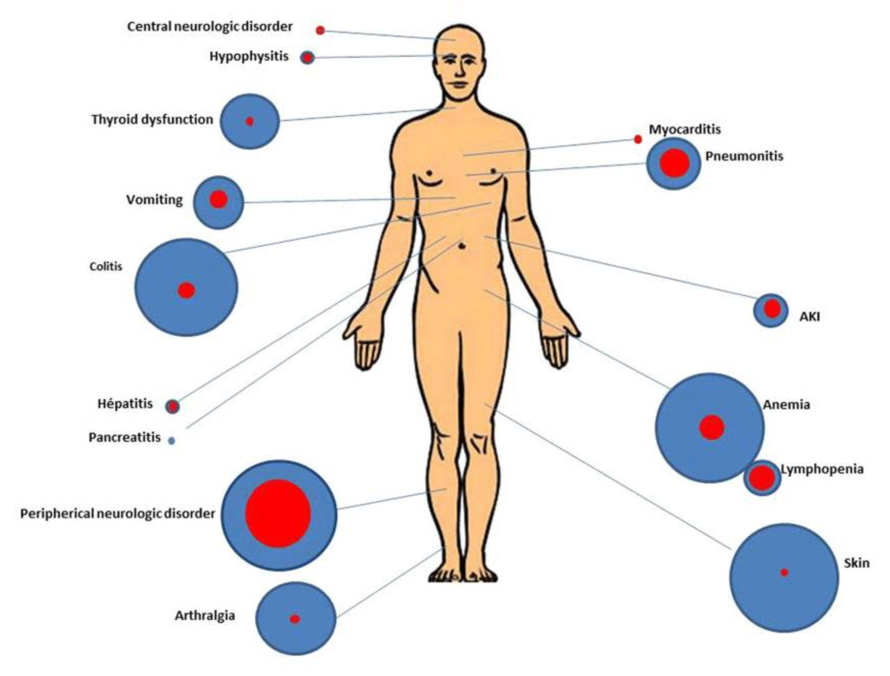
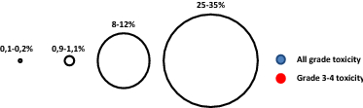
  Guilain barré
  Encéphalite Myelite
Insuffisance surrénale
Hépatite aigue
Diabète fulminant
Colite
  Myocardite
  PID
  IRA sur néphrite
  Pancytopénie
  Cutanée DRESS
PD-(L)1
Lemiale, annals of intensive care 2019

Slide 17
Généralités
1) Evaluation initiale (terrain à risque de complication)
2) Mesures préventives
3) Education (carnet de suivit, référentiel, correspondant)
Prevent
Monitor
Anticipate
Treat
Detect
Champiat Annals of Oncology, 2015
Notes:
Ex révérenciel Inca thérapeutique ciblée
Ex hygièno-diététique ou médicamenteux

Slide 18
Généralités
1) Evaluation initiale (terrain à risque de complication)
2) Mesures préventives
3) Education (carnet de suivit, référentiel, correspondant)
Prevent
4) Connaitre les profils de toxicités, leur cinétique
Monitor
Anticipate
Treat
Detect
Champiat Annals of Oncology, 2015
Notes:
Ex révérenciel Inca thérapeutique ciblée
Ex hygièno-diététique ou médicamenteux

Slide 19
Généralités
1) Evaluation initiale (terrain à risque de complication)
2) Mesures préventives
3) Education (carnet de suivit, référentiel, correspondant)
Prevent
4) Connaitre les profils de toxicités, leur cinétique
Monitor
Anticipate
5) Diagnostic
exclusions des diagnostic différentiels
niveau de gravité (CTCAE)
6) Traitement spécifique en fonction du niveau de gravité
Treat
Detect
Champiat Annals of Oncology, 2015
Notes:
Ex révérenciel Inca thérapeutique ciblée
Ex hygièno-diététique ou médicamenteux

Slide 20
Généralités
1) Evaluation initiale (terrain à risque de complication)
2) Mesures préventives
3) Education (carnet de suivit, référentiel, correspondant)
7) discussion autour du bénéfice risque du traitement anticancéreux
Prevent
4) Connaitre les profils de toxicités, leur cinétique
Monitor
Anticipate
Référentiel
Filière
RCP
5) Diagnostic
exclusions des diagnostic différentiels
niveau de gravité (CTCAE)
6) Traitement spécifique en fonction du niveau de gravité
Treat
Detect
Champiat Annals of Oncology, 2015
Notes:
Ex révérenciel Inca thérapeutique ciblée
Ex hygièno-diététique ou médicamenteux

Slide 21
Prévenir
Prévenir les patients, leurs médecins traitants de la nécessité de communiquer toute apparition de nouveaux symptômes ou toutes aggravations de symptômes préexistants
Formation de toute l’Equipe (principales atteintes et diversité) et implications des autres spécialistes
➔ Reconnaissance et traitement précoce
Notes:
Doit être connus par tous les pneumologues :
Toxicité pulmonaires de médicaments données dans des indication extrathéorciaue
Traitment des CBNPC

Slide 22
Facteurs favorisants
Lié à la maladie ?
  Ex : Plus de toxicités pulmonaires en cas de CBNPC > MM¹
Terrain favorisant ? :
  Exemple des MAI (≈ 13%)³ et PIDs (≈ 5%) avec un risque accrue d’exacerbation et d’autre IrAEs
  Génétique ? Association HLA⁴
Liés aux thérapeutiques ?
  Profils toxictés en function des immunotherapies,
  Plus de toxicités en cas d’association
  Liés aux sequences thérapeutiques ?
¹Schneider JCO 2021, ²Betof CTR 2016, ³Capelli 2019

Slide 23
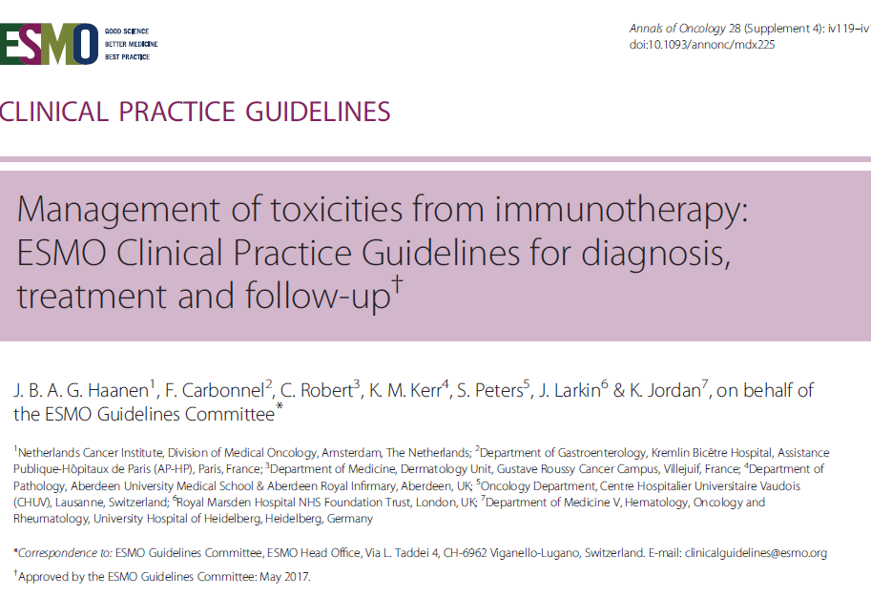
Organisation
Correspondants organisés et formé pour contact rapide
Outils référentiels ESMO/ASCO/Nationnal
RCP locale/régionale
  Introduction chez population a risque, ré-introduction, présentation rare
Déclaration Pharmaco-vigilance
Hannen Annals oncol 2017, Schneider JCO 2021
Notes:
Ex révérenciel Inca thérapeutique ciblée
Ex hygièno-diététique ou médicamenteux

Slide 24
Bilan initial
Clinique
  PS, constante, MAI ou symptomatologie préexistante, ttt en particulier stéroïdes et IS
  ECG
  NFS
  BH
  LDH
  Iono
  glycémie à jeun
cycles

Slide 25
Bilan initial
Clinique
  PS, constante, MAI ou symptomatologie préexistante, ttt en particulier stéroïdes et IS
Paraclinique
  ECG
  NFS
  BH
  LDH
  Iono
  glycémie à jeun
  Proteinurie
  TSH, T3, T4
  VIH, VHB, VHC
  Quantiferon
  ANA, TPO Ab, Tg Ab, TRAK Ab
  ACTH Cortisol
cycles
Baseline

Slide 26
Bilan initial
Clinique
  PS, constante, MAI ou symptomatologie préexistante, ttt en particulier steroides et IS
Paraclinique
NFS
BH
LDH
Iono
TSH /2-3 cycles
  ECG
  NFS
  BH
  LDH
  Iono
  glycémie à jeun
  Proteinurie
  TSH, T3, T4
  VIH, VHB, VHC
  Quantiferon
  ANA, TPO Ab, Tg Ab, TRAK Ab
  ACTH Cortisol
cycles
Baseline
Surveillance

Slide 27
Principes généraux
Avis spécialisé ?
Exploration spécialisée
Traitement ?
Discuter CS orale IV +/- autres IS + mesure associées
Poursuite ICI ?
Suspension Arrêt possiblement définitif
Lieu de prise en charge ?
Ambulatoire Hospitalisation USI
Traitement Symptomatique et rapprochement de la surveillance
Evaluation gravité ?
1 2 3 4
CTCAE

Slide 28
Dermatologique
Présentation
Rash
Prurit
Vitiligo
Diagnostic différentiel
Infection
Autre médicament
Signe gravité
Signe généraux
Bulles décollement
Ulceration
DRESS
Rash grade 2 et 3
Corticoides locaux
antihistaminique
Corticoide Oraux
Suspension ICI
Corticoide IV
Emolliants
1 2 3 4
CTCAE
Belum, European Journal of Cancer 2016

Slide 29

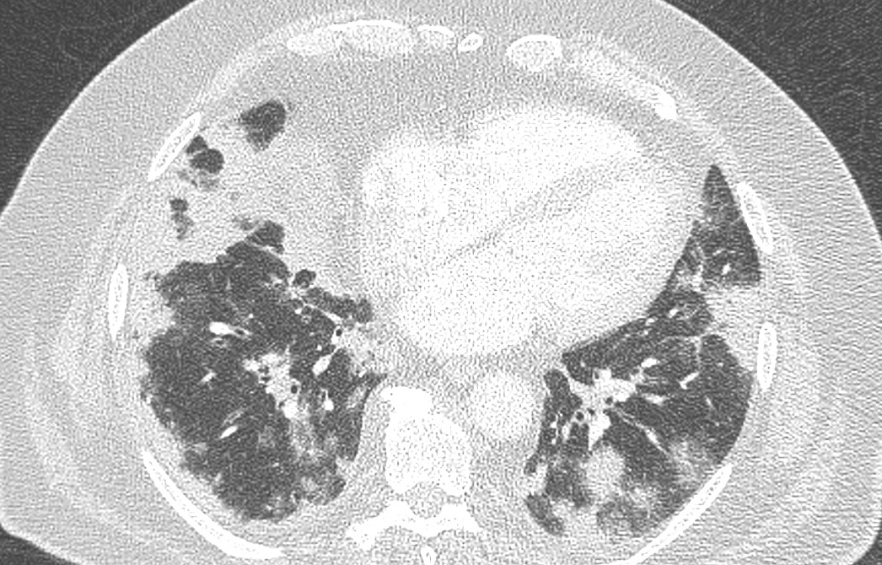
Respiratoire
Apparition ou Aggravation
Dyspnée
Toux
Diagnostic différentiel
Infection
Progression
ICG
EP
Examen complémentaires
ECG/BNP/Tropo
Infectieux non invasif
Scanner injecté
EFR + GDS
Fibroscopie + LBA à discuter
Signe gravité
Détresse repsiratoire
Risque Vital+++
Suspension ICI
Arrêt ICI
Durée CS : 4-6 sem
Corticoide IV
Solu 2-4mg/kg
Corticoide IV
+/- infliximab/EDX/MMF?
Surveillance++
Corticoide PO +/- ATB
2-3% PD1/PDL1
Médiane 8mois (0,5-30mois)
Forme fréquente : PO
1 2 3 4
CTCAE
Asymptomatique
VD radio+++
<25%
Symptomatique sans 0²
0² ---------→ détresse respiratoire
Si pas d’amélioration en 48 considérer comme grade sup
Naidoo JIC 2020

Slide 30
Pattern radiologique variés
N = 13/20 (65%)
Grade moyen 2
Grade moyen 1
Grade moyen 3
Grade moyen 1
Nishino CCR 2016

Slide 31
Focus : toxicités pulmonaires
80% de réponse sous CS
Si pas d’amélioration à 48h Intensification par IS +/- (infliximab/EDX/MMF)
Nb: Possible granulomatose avec lésions ganglionnaire et micronodulaire avec une diagnostique différentiel de progression
Forme chronique qq %, PO
Beattle JIC 2021, Balaj JIC 2021, Schneider JCO 2021

Slide 32
Hépatique
GRADE CTCAE
Diagnostic différentiel
Inféction dont hépatite virale
HAA
Alcool
Autre médicament / triatement alternatif
Progression
Examens complémentaires
Imagerie hépatique
Sérologie hépatite virale+ CMV et auto-immune
Signe gravité
Signe généraux T
Insuffisance hépatocellulaire
coagulopathie
encophaliplahtue
Grade 1 - ASAT ou ALAT > 1 et < 3 x LSN et/ou bilirubine totale >1 à 1,5 x LSN
Grade 2 - ASAT ou ALAT > 3 à 5 x LSN et/ou bilirubine totale >1,5 à 3 x LSN
Grade 3 - ASAT ou ALAT > 5 x LSN et/ou bilirubine totale > 3 x LSN
Grade 4 – ASAT ou ALAT > 20 LSN et/ou Billi >10 LSN
Suspension ICI
si persistant CS PO
Avis hépato
Arrêt ICI
Corticoide IV
+/- MMF si pas de rpeonse à 72h
Surveillance /3j
1 2 3 4
CTCAE
Durée CS : 4-6 sem

Slide 33
Thyroïde
TSH Elevée
FT4 basse ou normale
TSH Basse
FT4 élevée ou normale
Attention si Basse
Recherche hypophysite
T3-T4-TSH
Hypothyroidie
Hyperthyroidie
ECG
Echo thyroidienne
Anticorps : TPO, TG
Endoc surtout si
Hypo :
FRCV
Ou Ac positif
Ou anomalie radiologique
Hyper :
Plus précoces
Attention si retentissement cardiaque
+anti-TSH Receptor
+ scintigraphie thyroidienne
Bbloquant si symptomatique
Carbimazole si anti TSH
CS 0.5mg/kg si douloureux
Poursuite ICI lorsque symptome controlé
Supplémentation si symptomatique ou TSH >10
Poursuite ICI

Slide 34
Thyroïde
TSH Elevée
FT4 basse ou normale
TSH Basse
FT4 élevée ou normale
Attention si Basse
Recherche hypophysite
T3-T4-TSH
Hypothyroidie
Hyperthyroidie
ECG
Echo thyroidienne
Anticorps : TPO, TG
Endoc surtout si
Hypo :
FRCV
Ou Ac positif
Ou anomalie radiologique
Hyper :
Plus précoces
Attention si retentissement cardiaque
+anti-TSH Receptor
+ scintigraphie thyroidienne
Bbloquant si symptomatique
Carbimazole si anti TSH
CS 0.5mg/kg si douloureux
Poursuite ICI lorsque symptome controlé
Supplémentation si symptomatique ou TSH >10
Poursuite ICI

Slide 35
Fatigue
Isolée ?
Dyspnée ?
Trouble digestif ?
Confusion ?
Douleur musculaire ?
Bilan minimum :
NFS
Iono urée Creat calcémie
Glycémie
Bilan hépatique
CPK
TSH
Cortisol 8H
Insuffisance surrénale aigue
Fatigue, douleur abdominale, vomissement, hypoglycémie, hyponatrémie
Traiter au moindre doute

Slide 36
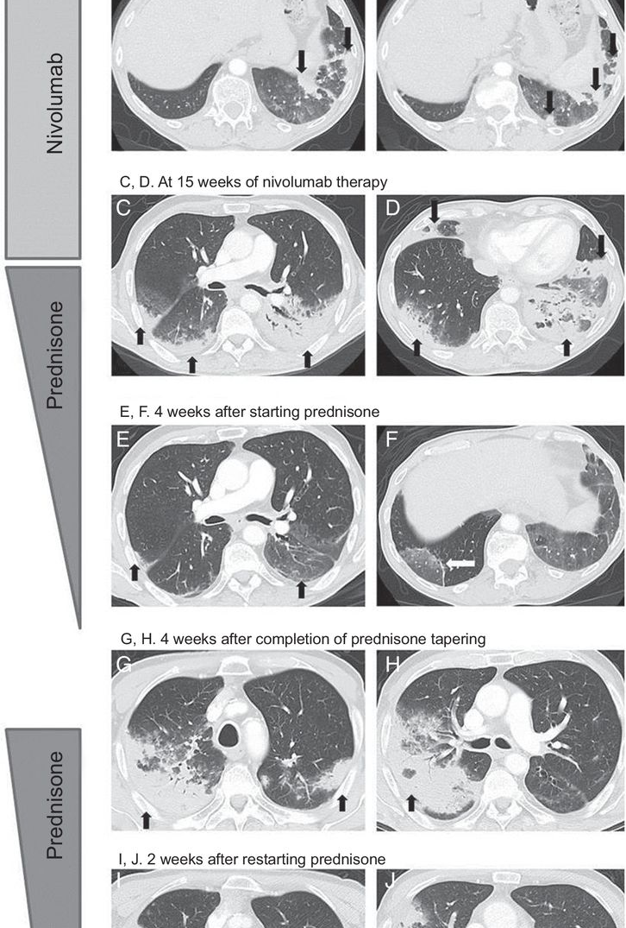
Peut-on reprendre un ICI ?
CI si toxicité mettant en jeu le prognostic vital en particulier si atteinte cardiaque, pulmonaire ou neurologique (Grade III/IV)
En général
38 patients retraité 50% sans récidive, 24% recurrence et 26% un autre événement. 2 décès
Pneumopathie
Possible si pas grade 3-4 et retour grade 1
Gettinger : N=9 rechute dans 5 (56%), 1 décès
Nishino : N=7 (mono et bithérapie) rechute dans 2 (29%)
Delaunay : N=10 (/64 grade I/II) rechute dans 3 pas de décès G<3.
  3 avec prophylaxie stéroide dont un ayant rechuté
Gounant : Récidive à l’arrêt des CS/durée lié à la durée de vie ?
Santini FC, Cancer Immunol Res 2018

Slide 37
Doit-on reprendre un ICI ?
En cas de toxicité le prognostic est-il different ?
Exemple dans le MM (Nivolumab+IPI)
N = 409. Arrêt pour toxicité (n = 96)
Taux de réponse
  Groupe toxicité 58.3%
  Groupe sans toxicité 50.2%
PFS = 8.4 discontinued /
months ( P = .97).
OS non atteinte
Schadendorf JCO 2017

Slide 38
Conclusion
Nouveaux profils de toxicités extrêmement variés
Bien toléré en monothérapie mais avec la nécessité d’une organisation en amont
Enjeux :
  Nombre d’associations et d’indication en augmentation
  Enjeu de certaines toxicités pulmonaires potentiellement limitante
  Nécessité d’évaluer le bénéfice/risque
  ➔ essais cliniques dédiés pour des biomarqueurs et la gestions des IrAEs ainsi que dans les populations à risque

